Slide 1
SALUD AMBIENTAL
DESECHOS SÓLIDOS
LA BASURA ES LA COLECCIÓN DE DESECHOS O RESTOS SÓLIDOS PROCEDENTES DE LAS VIVIENDAS Y SERVICIOS COMUNITARIOS. SON BIENES DE PRIMERA NECESIDAD O SUPERFLUOS DESECHADOS.

Slide 2
SALUD AMBIENTAL
DESECHOS SÓLIDOS
LA PROCEDENCIA ES DIVERSA:
DOMÉSTICA: DE LA ACTIVIDAD DOMÉSTICA DIARIA.
INDUSTRIAL: RESTOS, DESECHOS Y RESIDUOS DE LAS EMPRESAS.
SERVICIOS COMUNITARIOS: BARRIDO DE CALLES.
AGROPECUARIOS: CULTIVOS , CRÍA Y SACRIFICIO DEL GANADO O CADÁVERES DE ANIMALES, EXCRETAS, EN EL MEDIO RURAL.

Slide 3
SALUD AMBIENTAL
DESECHOS SÓLIDOS
¿QUIÉN PRODUCE LA BASURA?.
TODOS Y CADA UNO DE NOSOTROS.
EN NUESTRO PAÍS PANAMÁ: EN EL ÁREA URBANA, UNA PERSONA PRODUCE APROXIMADAMENTE DOS (2) LIBRAS DE BASURA POR DÍA, Y EN EL ÁREA RURAL MEDIA (½) LIBRA DIARIA.

Slide 4
SALUD AMBIENTAL
DESECHOS SÓLIDOS
LA CARACTERÍSTICA MÁS NOTABLE DE LOS DESECHOS SÓLIDOS (BASURA) ES SU DIVERSIDAD.
LA COMPOSICIÓN DE LA BASURA DEPENDE DE FACTORES ECONÓMICOS, SOCIALES, CULTURALES, EDUCATIVOS, CLIMATOLÓGICOS, ETC.

Slide 5
DESECHOS SÓLIDOS
COMPOSICIÓN DE LA BASURA EN PANAMÁ
COMPONENTES | PORCENTAJE %
MATERIA ORGÁNICA | 59.0
PAPEL | 19.6
METALES | 5.9
PLÁSTICOS | 6.1
VIDRIOS | 5.7
MATERIA INERTE | 1.7
SUB-TOTAL | 98.0
AGUA | 2.0
TOTAL | 100.0

Slide 6
SALUD AMBIENTAL
TIEMPO PARA LA DESCOMPOSICIÓN DE LA MATERIA EN LA NATURALEZA.
MATERIA Y TIEMPO PARA SU DESCOMPOSICIÓN.
UN TROZO DE TELA. 0 4 Meses.
UNA HOJA DE PAPEL. 1 a 2 Años.
UNA COLILLA DE CIGARRILLOS. 10 Años.
UN ENVASE DE ALUMINIO O 120 Años.
LATA.
BOTELLAS, VASOS Y ENVASES 4,000 Años.
DE PLÁSTICO.

Slide 7
SALUD AMBIENTAL
DESECHOS SÓLIDOS
DISPOSICIÓN FINAL DE LOS DESECHOS SÓLIDOS
REQUIERE DE RESPUESTAS TÉCNICAS Y RECURSOS FINANCIEROS. UNA DISPOSICIÓN FINAL INCORRECTA ES FUENTE DE PROBLEMAS POLÍTICOS, SOCIALES, SANITARIOS, AMBIENTALES.
PUEDE SER:
1.VERTEDEDERO A CIELO ABIERTO.
2. INCINERACIÓN: O CREMACIÓN.
3. RECICLADO.
4. RELLENOS SANITARIOS O VERTIDO CONTROLADO.
5. ELABORACIÓN DE FERTILIZANTES.
6. RECUPERACIÓN DE RECURSOS ENERGÉTICOS.
7. CONTROL BIOLOGICO. LOMBRIZ ROJA.

Slide 8
SALUD AMBIENTAL
VERTEDERO O BOTADERO DE DESECHOS SÓLIDOS A CIELO ABIERTO.
DEPÓSITO MÁS ANTIGUO CONOCIDO DE DESECHOS.
LA MATERIA ORGÁNICA SE PUDRE O ES CONSUMIDA POR INSECTOS Y RATAS.
TIENEN EFECTO DIVERSAS OPERACIONES DE RECUPERACIÓN DE LATAS, BOTELLAS, ETCÉTERA.
ES UN MANANTIAL EN POTENCIA DE ENFERMEDADES, ESPECIALMENTE LAS TRANSMITIDAS POR MOSCAS Y RATAS.

Slide 9
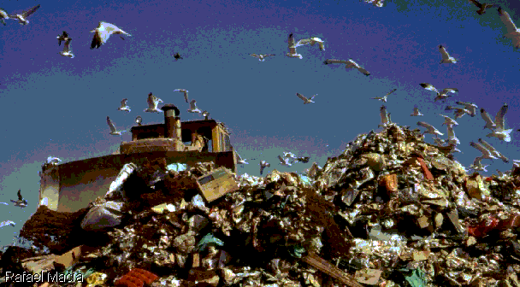
SALUD AMBIENTAL
DESECHOS SÓLIDOS
VERTEDERO DE DESECHOS SÓLIDOS A CIELO ABIERTO

Slide 10
SALUD AMBIENTAL DESECHOS SÓLIDOS:
INCINERACIÓN O CREMACIÓN:
DESPUÉS DE TRITURAR LOS GRANDES OBJETOS REDUCE EL VOLUMEN DE LOS SÓLIDOS DEL 15 a 20%.
ELIMINA LA CONTAMINACIÓN BIÓTICA, O SEA, POR GÉRMENES.
LOS FUEGOS OCASIONADOS A VECES NO SON CONTROLABLES Y LOS HUMOS CONTAMINAN EL AMBIENTE.

Slide 11
SALUD AMBIENTAL
RECICLADO.
UTILIZACIÓN DE ELEMENTOS PRESENTES EN LAS BASURAS, PARA CONVERTIRLOS EN UTILIDAD:
POR EJEMPLO ALUMINIO, VIDRIOS, PAPEL, CARTÓN. CONVERSIÓN EN ABONOS. DERRETIDO DE GRAMAS, HUEVOS PLUMAS DE AVES PARA CONVERTIRLAS EN SEBO, O MATERIA PRIMA PARA EL JABÓN O EN PRODUCTOS NO GRASOS COMO ALIMENTOS DE ANIMALES.

Slide 12
SALUD AMBIENTAL
RELLENOS SANITARIOS O VERTIDO CONTROLADO.
MANERA MÁS BARATA DE ELIMINAR RESIDUOS.
REQUIERE LUGARES ADECUADOS.
LA RECOGIDA Y TRANSPORTE SUPONEN EL 75% DEL COSTO TOTAL DEL PROCESO.
CONSISTE EN ALMACENAR RESIDUOS EN CAPAS EN LUGARES EXCAVADOS. CADA CAPA SE PRENSA CON MÁQUINAS HASTA UNA ALTURA DE 3 METROS. LUEGO SE CUBRE DE TIERRA Y SE VUELVE A PRENSAR.

Slide 13
SALUD AMBIENTAL
RELLENOS SANITARIOS O VERTIDO CONTROLADO.
INCONVENIENTES:
EL LIXIVIADO O LIQUIDO PRODUCTO DE LA INTERACCIÓN ENTRE LA PRECIPITACIÓN QUE CAE SOBRE EL RELLENO, FILTRÁNDOSE Y MEZCLÁNDOSE CON LOS DESECHOS, DENTRO DEL MISMO.
USUALMENTE EL LIXIVIADO SE DERIVA A UNA LAGUNA DE OXIDACIÓN DONDE ES TRATADO SANITARIAMENTE.

Slide 14
SALUD AMBIENTAL
RELLENOS SANITARIOS O VERTIDO CONTROLADO.
INCONVENIENTES:
EL LIXIVIADO:LA CALIDAD DEL LIXIVIADO SE MIDE CON EL DQO (DEMANDA QUÍMICA DE OXIGENO) Y EL DBO (DEMANDA BIOQUÍMICA DE OXIGENO) TOMANDO EN CONSIDERACIÓN OTROS PARÁMETROS COMO: PH, ACIDEZ, ALCALINIDAD, TEMPERATURA, MEDICIÓN DE METANO, OTROS.

Slide 15
SALUD AMBIENTAL
PRODUCCIÓN DE ABONOS.
OTRA ALTERNATIVA LA PRESENTA EL USO DE LIXIVIADO EN LA PRODUCCIÓN DE COMPOSTA.(CONCENTRADO DE MATERIA ORGÁNICA) OBTENIDO DE DESECHOS SÓLIDOS , DE PLANTAS DE TRATAMIENTO DE AGUAS RESIDUALES TRATADAS, PARA SER UTILIZADA COMO FERTILIZANTE O ABONO ORGÁNICO.

Slide 16
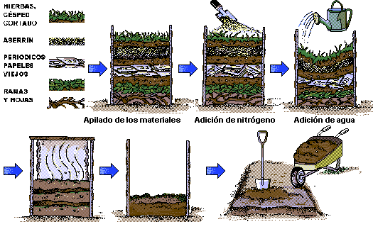
PRODUCCIÓN DESCOMPOSICIÓN Y USO DEL ABONO ORGÁNICO COMO FERTILIZANTE.

Slide 17
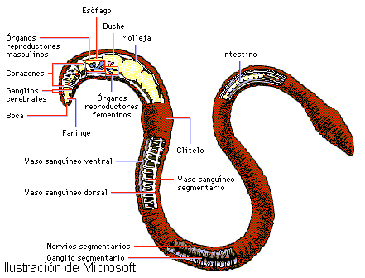
SALUD AMBIENTAL
CONTROL BIOLOGICO. LOMBRIZ ROJA.
LA LOMBRIZ DE TIERRA, LOMBRIZ ROJA CALIFORNIANA O “EISENIA FOETIDA O LUMBRICUS RUBELLUS”

Slide 18
SALUD AMBIENTAL
CONTROL BIOLOGICO. LOMBRIZ ROJA.
LA LOMBRIZ DE TIERRA, LOMBRIZ ROJA CALIFORNIANA O “EISENIA FOETIDA O LUMBRICUS RUBELLUS”
SE ALIMENTAN DE DESPERDICIOS ALIMENTICIOS EN PATIOS Y JARDINES:
MATERIAL DE PLANTAS Y ANIMALES MUERTOS.
PAPEL, CARTÓN HÚMEDO, ESTIÉRCOL O FANGO DE CLOACA.
CONTRIBUYEN ASÍ AL MANTENIMIENTO DE AGUA, FERTILIZACIÓN, AERACIÓN Y LIMPIEZA DE MATERIA ORGÁNICA DEL SUELO.

Slide 19
SALUD AMBIENTAL
RECUPERACIÓN DE RECURSOS ENERGÉTICOS.
LA PIRÓLISIS O DESTILACIÓN DESTRUCTIVA ES UN PROCESO DE DESCOMPOSICIÓN QUÍMICA DE RESIDUOS SÓLIDOS MEDIANTE CALOR EN UNA ATMÓSFERA CON POCO OXÍGENO.
ESTO GENERA UNA CORRIENTE DE GAS COMPUESTA POR HIDRÓGENO, METANO, MONÓXIDO DE CARBONO, DIÓXIDO DE CARBONO, CENIZA INERTE Y OTROS GASES, SEGÚN LAS CARACTERÍSTICAS ORGÁNICAS DEL MATERIAL PIROLIZADO.

Slide 20
DESECHOS SÓLIDOS HOSPITALARIOS: “DSH”
LOS DESECHOS SÓLIDOS HOSPITALARIOS LOS PODEMOS CLASIFICAR EN CATEGORÍAS, CLASES Y TIPOS.

Slide 21
DESECHOS SÓLIDOS HOSPITALARIOS: “DSH”
A. COMUNES:
A.1.DESECHOS GENERALES O COMUNES
A.2. BIOINFECCIOSOS.
B. PELIGROSOS.
B.1. QUÍMICOS:
C. ESPECIALES.
C.1. RADIOACTIVOS:
C.2. DESECHOS FARMACÉUTICOS

Slide 22
DESECHOS SÓLIDOS HOSPITALARIOS: “DSH”
A. COMUNES:
A.1.DESECHOS GENERALES O COMUNES
NO REPRESENTAN RIESGO ADICIONAL PARA LA SALUD HUMANA Y EL AMBIENTE,
NO REQUIEREN DE UN MANEJO ESPECIAL. TIENEN EL MISMO GRADO DE CONTAMINACIÓN QUE LOS DESECHOS DOMICILIARIOS: EJEMPLO: PAPEL, CARTÓN, PLÁSTICO, RESTOS PROVENIENTES DE LA PREPARACIÓN DE ALIMENTOS, ETC.
CONSTITUYEN EL 80% DE LOS DESECHOS. EN ESTE GRUPO. SE INCLUYEN DESECHOS DE PROCEDIMIENTOS MÉDICOS NO CONTAMINANTES: YESOS, VENDAS, ETC.

Slide 23
DESECHOS SÓLIDOS HOSPITALARIOS: “DSH”
A. COMUNES:
A.2. BIOINFECCIOSOS.
1.PATOLÓGICOS: RESIDUOS QUIRÚRGICOS, ANATÓMICOS Y PATOLÓGICOS.
2.PUNZOCORTANTES: AGUJAS, HOJAS DE BISTURÍ, HOJAS DE AFEITAR, PUNTAS DE EQUIPOS DE VENOCLISIS, CATÉTERES CON AGUJA DE SUTURA, PIPETAS Y OTROS OBJETOS DE VIDRIO Y CORTOPUNZANTES DESECHADOS, EN CONTACTO CON AGENTES INFECCIOSOS. CONSTITUYE EL 1% DE TODOS LOS DESECHOS.

Slide 24
DESECHOS SÓLIDOS HOSPITALARIOS: “DSH”
A. COMUNES:
A.2. BIOINFECCIOSOS. (CONT.)
3.INFECCIOSOS: SANGRE HUMANA Y DERIVADOS, MATERIAL BIOLÓGICO, MATERIAL PROVENIENTE DE SALAS DE AISLAMIENTO. CONSTITUYEN DEL 10 AL 15% DE LOS DESECHOS. INCLUYEN:
• DESECHOS DE LABORATORIO.
• DESECHOS ANÁTOMO-PATOLÓGICOS.
• DESECHOS DE SANGRE.
DESECHOS DE INVESTIGACIÓN CADÁVERES O PARTES DE ANIMALES CONTAMINADAS, O QUE HAN ESTADO EXPUESTOS A AGENTES INFECCIOSOS EN LABORATORIOS DE EXPERIMENTACIÓN, INDUSTRIAS DE PRODUCTOS BIOLÓGICOS Y FARMACÉUTICOS, Y EN CLÍNICAS VETERINARIAS.

Slide 25
DESECHOS SÓLIDOS HOSPITALARIOS: “DSH”
B. PELIGROSOS.
B.1. QUÍMICOS: ALTAMENTE PELIGROSOS PARA LA SALUD POR LAS CARACTERÍSTICAS PROPIAS DE CADA UNO DE ELLOS.:
1.DESECHOS INFLAMABLES. PUEDEN OCASIONAR INCENDIOS EN CONTACTO CON EL AIRE O CON OTRAS SUSTANCIAS
2.DESECHOS CORROSIVOS. QUE PUEDEN DAÑAR PIEL Y MUCOSAS, EL INSTRUMENTALY MATERIALES.
3. DESECHOS REACTIVOS.
4.DESECHOS TÓXICOS: PLACAS RADIOGRÁFICAS Y PRODUCTOS DEL REVELADO. BATERÍAS, TERMÓMETROS ROTOS QUE CONTIENEN METALES TÓXICOS Y ADEMÁS LAS SUSTANCIAS ENVASADAS A PRESIÓN EN RECIPIENTES METÁLICOS, QUE PUEDEN EXPLOTAR EN CONTACTO CON EL CALOR.
5.DESECHOS CITOTÓXICOS, PARA EL TRATAMIENTO DEL CÁNCER
6. DESECHOS EXPLOSIVOS.

Slide 26
DESECHOS SÓLIDOS HOSPITALARIOS: “DSH”
EN SU MANEJO EL PERSONAL SANITARIO EXPUESTO Y ENCARGADO DE LA RECOLECCIÓN, TRANSPORTE Y ALMACENAMIENTO TEMPORAL Y DEFINITIVO DEBE CUMPLIR ESTRICTAS MEDIDAS DE SEGURIDAD E HIGIENE,
• VACUNACIÓN CONTRA LA HEPATITIS B Y TÉTANOS.
• EDUCACIÓN PERMANENTE EN EL MANEJO Y RIESGOS DE LOS DESECHOS SÓLIDOS HOSPITALARIOS.
• ENTRENAMIENTO ANTE CASOS DE CONTINGENCIA COMO SON LOS DERRAMES.
• DOTACIÓN Y USO DE EQUIPOS DE PROTECCIÓN PERSONAL: BATAS, BOTAS Y GUANTES GRUESOS DE HULE.
• DISPONIBILIDAD DE LAVAMANOS Y DUCHAS PARA EL ASEO Y LA LIMPIEZA PERSONAL.
LAVADO DE LA ROPA DE TRABAJO EN EL HOSPITAL O POLICLÍNICA.

Slide 27
DESECHOS SÓLIDOS HOSPITALARIOS: “DSH”
C. ESPECIALES.
C.1. RADIOACTIVOS: AQUELLOS QUE CONTIENEN UNO O VARIOS NÚCLIDOS QUE EMITEN ESPONTÁNEAMENTE PARTÍCULAS O RADIACIÓN ELECTROMAGNÉTICA, O QUE SE FUSIONAN ESPONTÁNEAMENTE.
SE GENERAN EN LOS LABORATORIOS Y EN LOS SERVICIOS DE RADIOLOGÍA Y MEDICINA NUCLEAR.
COMPRENDEN A LOS RESIDUOS, MATERIAL CONTAMINADO Y LAS SECRECIONES DE LOS PACIENTES EN TRATAMIENTO.

Slide 28
DESECHOS SÓLIDOS HOSPITALARIOS: “DSH”
C. ESPECIALES. (CONT.)
C.2. DESECHOS FARMACÉUTICOS
SON RESIDUOS DE MEDICAMENTOS Y MEDICINAS VENCIDAS. LOS MÁS PELIGROSOS SON LOS ANTIBIÓTICOS. Y LAS DROGAS CITOTÓXICAS.

Slide 29
UN ADECUADO SISTEMA DE TRATAMIENTO PARA LOS DESECHOS HOSPITALARIOS DEBE REUNIR LAS SIGUIENTES CARACTERÍSTICAS BÁSICAS:
1 DESTRUCCIÓN SEGURA TOTAL Y COMPLETA DE TODO GERMEN PATÓGENO.
2. NO CONTAMINANTE DEL MEDIO AMBIENTE.
3. TECNOLOGÍA EMPLEADA SEGURA, DE PRÁCTICO FUNCIONAMIENTO Y MANTENIMIENTO COMPROBADO.

Slide 30
¿QUÉ ES UN MATERIAL RADIACTIVO?
MATERIALES QUE CONTIENEN RADIOISÓTOPOS O ISÓTOPOS RADIACTIVOS EN CONCENTRACIONES SUPERIORES A LOS LÍMITES LEGALMENTE ESTABLECIDOS O RECOMENDADOS, TENIENDO EN CUENTA QUE POR DEBAJO DE ESOS LÍMITES NO SE CONSIDERA MATERIAL RADIACTIVO POR SER SU RIESGO SIMILAR AL RIESGO DERIVADO DE LA ACTIVIDAD AMBIENTAL.

Slide 31
¿QUÉ ES UN RESIDUO RADIACTIVO?
CUALQUIER MATERIAL O PRODUCTO DE DESECHO, PARA EL CUAL NO ESTÁ PREVISTO NINGÚN USO, QUE CONTIENE O ESTÁ CONTAMINADO CON RADIONUCLEIDOS EN CONCENTRACIONES O NIVELES DE ACTIVIDAD SUPERIORES A LOS ESTABLECIDOS O RECOMENDADOS.

Slide 32
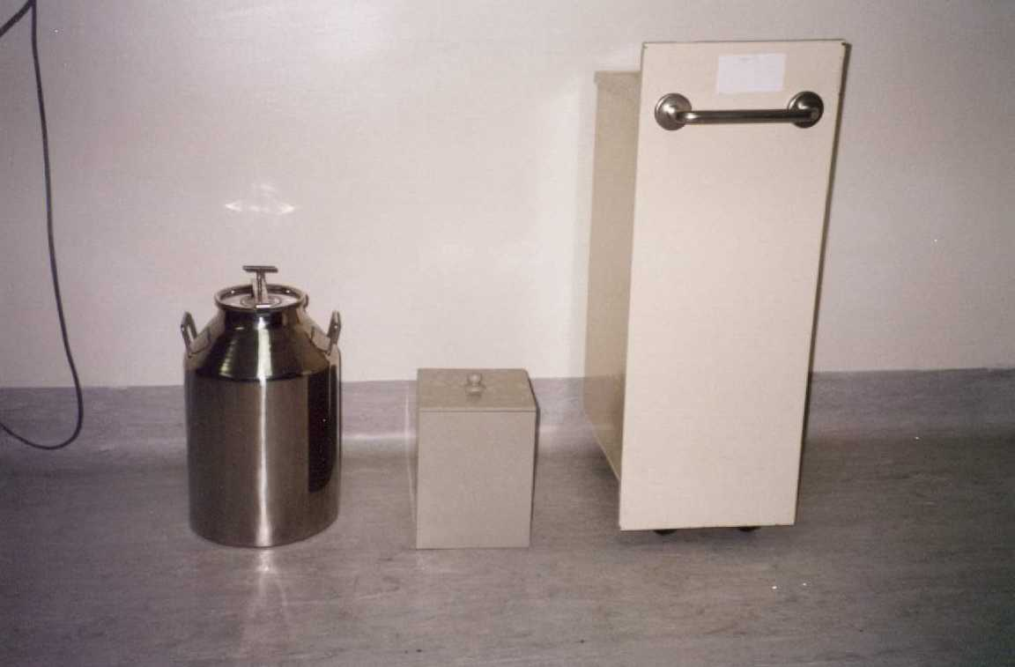
CONTENEDORES PARA RESIDUOS RADIACTIVOS

Slide 33

SALUD AMBIENTAL
DESECHOS SÓLIDOS
MUCHAS GRACIAS.

